Slide 1
ПЛОЩАДЬ
МНОГОУГОЛЬНИК

Slide 2
Решение задач по теме : «Площадь многоугольника»

Slide 3
Геометрия полна приключений, потому что за каждой задачей скрывается приключение мысли. Решить задачу – это значит пережить приключение.
(В. Произволов)

Slide 4
Проверь себя
b
a
h

Slide 5
Проверь себя
b
c
h
a

Slide 6
Проверь себя
b
h
a

Slide 7
a
d
c

Slide 8
Проверь себя

Slide 9
Проверь себя

Slide 10
Проверь себя

Slide 11
Проверь себя

Slide 12
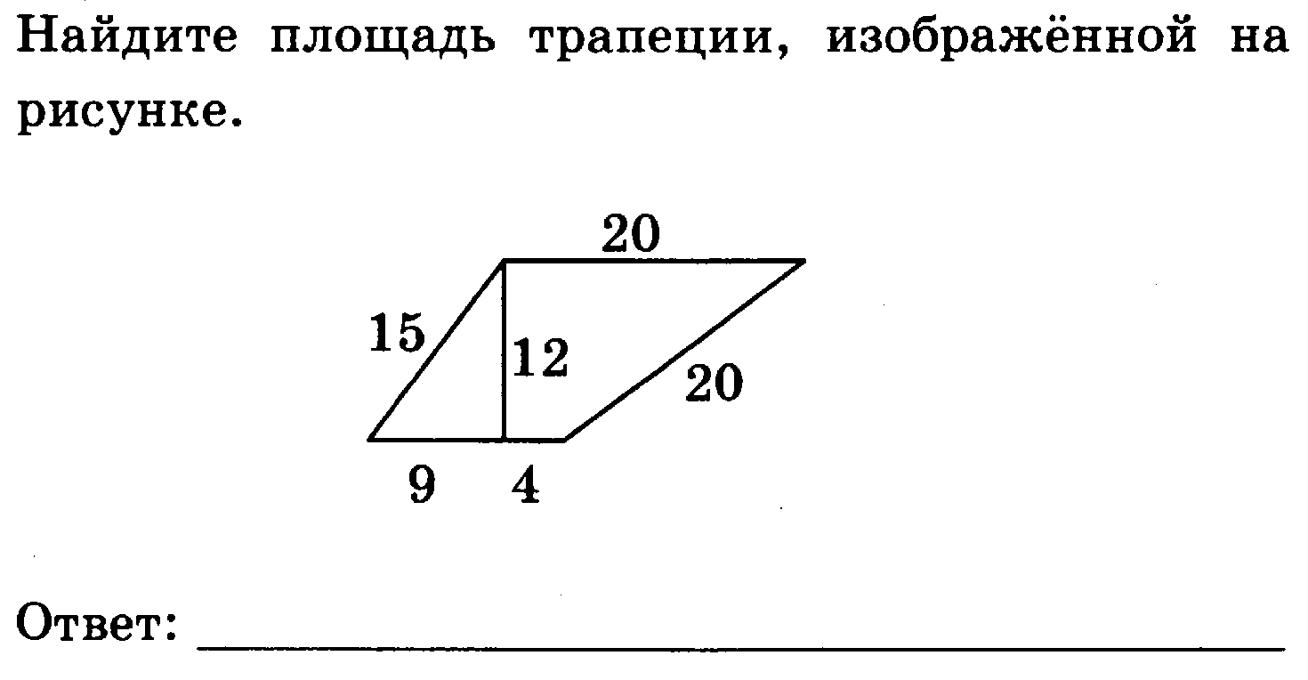
Готовимся к экзамену

Slide 13
Готовимся к экзамену

Slide 14
Проверь себя (тест)

Slide 15
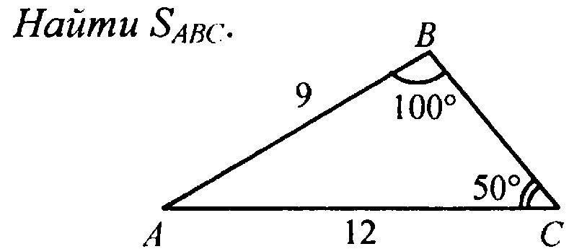
Решите задачи
№1
В параллелограмме KMPT диагональ MT перпендикулярна стороне KM, KM = 13 см,
MT = 5 см. Найдите площадь параллелограмма и его высоты, если MP = 14 см.
№2

Slide 16
Кроссворд «Знатоки геометрии»
 |  |  |  |  | 2 |  |  | 1
3
 |  |  |  | 4
 |  | 5
 | 6 | 7 |  |  |  |  | 8
 |  |  |  | 9
По горизонтали:
3. Ромб с прямым углом

Slide 17
Кроссворд «Знатоки геометрии»
 |  |  |  |  | 2 |  |  | 1
К | В | А | Д | Р | А | Т
 |  |  |  | 4
 |  | 5
 | 6 | 7 |  |  |  |  | 8
 |  |  |  | 9
По горизонтали:
3. Ромб с прямым углом

Slide 18
Кроссворд «Знатоки геометрии»
 |  |  |  |  | 2 |  |  | 1
К | В | А | Д | Р | А | Т
 |  |  |  | 4
 |  | 5
 | 6 | 7 |  |  |  |  | 8
 |  |  |  | 9
По горизонтали:
4. Часть плоскости, занимаемая многоугольником

Slide 19
Кроссворд «Знатоки геометрии»
 |  |  |  |  | 2 |  |  | 1
К | В | А | Д | Р | А | Т
 |  |  |  | П | Л | О | Щ | А | Д | Ь
 |  | 5
 | 6 | 7 |  |  |  |  | 8
 |  |  |  | 9
По горизонтали:
4. Часть плоскости, занимаемая многоугольником

Slide 20
Кроссворд «Знатоки геометрии»
 |  |  |  |  | 2 |  |  | 1
К | В | А | Д | Р | А | Т
 |  |  |  | П | Л | О | Щ | А | Д | Ь
 |  | 5
 | 6 | 7 |  |  |  |  | 8
 |  |  |  | 9
По горизонтали:
5. Сторона прямоугольного треугольника

Slide 21
Кроссворд «Знатоки геометрии»
 |  |  |  |  | 2 |  |  | 1
К | В | А | Д | Р | А | Т
 |  |  |  | П | Л | О | Щ | А | Д | Ь
 |  | К | А | Т | Е | Т
 | 6 | 7 |  |  |  |  | 8
 |  |  |  | 9
По горизонтали:
5. Сторона прямоугольного треугольника

Slide 22
Кроссворд «Знатоки геометрии»
 |  |  |  |  | 2 |  |  | 1
К | В | А | Д | Р | А | Т
 |  |  |  | П | Л | О | Щ | А | Д | Ь
 |  | К | А | Т | Е | Т
 | 6 | 7 |  |  |  |  | 8
 |  |  |  | 9
По вертикали:
7. Параллелограмм с равными сторонами

Slide 23
Кроссворд «Знатоки геометрии»
 |  |  |  |  | 2 |  |  | 1
К | В | А | Д | Р | А | Т
 |  |  |  | П | Л | О | Щ | А | Д | Ь
 |  | К | А | Т | Е | Т
 | 6 | Р |  |  |  |  | 8
 |  | О
 |  | М |  | 9
 |  | Б
По вертикали:
7. Параллелограмм с равными сторонами

Slide 24
Кроссворд «Знатоки геометрии»
 |  |  |  |  | 2 |  |  | 1
К | В | А | Д | Р | А | Т
 |  |  |  | П | Л | О | Щ | А | Д | Ь
 |  | К | А | Т | Е | Т
 | 6 | Р |  |  |  |  | 8
 |  | О
 |  | М |  | 9
 |  | Б
По вертикали:
8. Самая большая сторона прямоугольного треугольника

Slide 25
Кроссворд «Знатоки геометрии»
 |  |  |  |  | 2 |  |  | 1
К | В | А | Д | Р | А | Т
 |  |  |  | П | Л | О | Щ | А | Д | Ь
 |  | К | А | Т | Е | Т
 | 6 | Р |  |  |  |  | Г
 |  | О |  |  |  |  | И
 |  | М |  | 9 |  |  | П
 |  | Б |  |  |  |  | О
 |  |  |  |  |  |  | Т
 |  |  |  |  |  |  | Е
 |  |  |  |  |  |  | Н
 |  |  |  |  |  |  | У
 |  |  |  |  |  |  | З
 |  |  |  |  |  |  | А
По вертикали:
8. Самая большая сторона прямоугольного треугольника

Slide 26
Кроссворд «Знатоки геометрии»
 |  |  |  |  | 2 |  |  | 1
К | В | А | Д | Р | А | Т
 |  |  |  | П | Л | О | Щ | А | Д | Ь
 |  | К | А | Т | Е | Т
 | 6 | Р |  |  |  |  | Г
 |  | О |  |  |  |  | И
 |  | М |  | 9 |  |  | П
 |  | Б |  |  |  |  | О
 |  |  |  |  |  |  | Т
 |  |  |  |  |  |  | Е
 |  |  |  |  |  |  | Н
 |  |  |  |  |  |  | У
 |  |  |  |  |  |  | З
 |  |  |  |  |  |  | А
По горизонтали:
6. Параллелограмм с прямым углом

Slide 27
Кроссворд «Знатоки геометрии»
 |  |  |  |  | 2 |  |  | 1
К | В | А | Д | Р | А | Т
 |  |  |  | П | Л | О | Щ | А | Д | Ь
 |  | К | А | Т | Е | Т
 | П | Р | Я | М | О | У | Г | О | Л | Ь | Н | И | К
 |  | О |  |  |  |  | И
 |  | М |  | 9 |  |  | П
 |  | Б |  |  |  |  | О
 |  |  |  |  |  |  | Т
 |  |  |  |  |  |  | Е
 |  |  |  |  |  |  | Н
 |  |  |  |  |  |  | У
 |  |  |  |  |  |  | З
 |  |  |  |  |  |  | А
По горизонтали:
6. Параллелограмм с прямым углом

Slide 28
Кроссворд «Знатоки геометрии»
 |  |  |  |  | 2 |  |  | 1
К | В | А | Д | Р | А | Т
 |  |  |  | П | Л | О | Щ | А | Д | Ь
 |  | К | А | Т | Е | Т
 | П | Р | Я | М | О | У | Г | О | Л | Ь | Н | И | К
 |  | О |  |  |  |  | И
 |  | М |  | 9 |  |  | П
 |  | Б |  |  |  |  | О
 |  |  |  |  |  |  | Т
 |  |  |  |  |  |  | Е
 |  |  |  |  |  |  | Н
 |  |  |  |  |  |  | У
 |  |  |  |  |  |  | З
 |  |  |  |  |  |  | А
По горизонтали:
9. Четырехугольник, у которого две стороны параллельны, а две другие нет

Slide 29
Кроссворд «Знатоки геометрии»
 |  |  |  |  | 2 |  |  | 1
К | В | А | Д | Р | А | Т
 |  |  |  | П | Л | О | Щ | А | Д | Ь
 |  | К | А | Т | Е | Т
 | П | Р | Я | М | О | У | Г | О | Л | Ь | Н | И | К
 |  | О |  |  |  |  | И
 |  | М |  | Т | Р | А | П | Е | Ц | И | Я
 |  | Б |  |  |  |  | О
 |  |  |  |  |  |  | Т
 |  |  |  |  |  |  | Е
 |  |  |  |  |  |  | Н
 |  |  |  |  |  |  | У
 |  |  |  |  |  |  | З
 |  |  |  |  |  |  | А
По горизонтали:
9. Четырехугольник, у которого две стороны параллельны, а две другие нет

Slide 30
Кроссворд «Знатоки геометрии»
 |  |  |  |  | 2 |  |  | 1
К | В | А | Д | Р | А | Т
 |  |  |  | П | Л | О | Щ | А | Д | Ь
 |  | К | А | Т | Е | Т
 | П | Р | Я | М | О | У | Г | О | Л | Ь | Н | И | К
 |  | О |  |  |  |  | И
 |  | М |  | Т | Р | А | П | Е | Ц | И | Я
 |  | Б |  |  |  |  | О
 |  |  |  |  |  |  | Т
 |  |  |  |  |  |  | Е
 |  |  |  |  |  |  | Н
 |  |  |  |  |  |  | У
 |  |  |  |  |  |  | З
 |  |  |  |  |  |  | А
По вертикали:
1. Отрезок перпендикуляра, соединяющий вершину многоугольника с точкой противоположной стороны

Slide 31
Кроссворд «Знатоки геометрии»
 |  |  |  |  | 2 |  |  | В
К | В | А | Д | Р | А | Т |  | Ы
 |  |  |  |  |  |  |  | С
 |  |  |  |  |  |  |  | О
 |  |  |  |  |  |  |  | Т
 |  |  |  | П | Л | О | Щ | А | Д | Ь
 |  | К | А | Т | Е | Т
 | П | Р | Я | М | О | У | Г | О | Л | Ь | Н | И | К
 |  | О |  |  |  |  | И
 |  | М |  | Т | Р | А | П | Е | Ц | И | Я
 |  | Б |  |  |  |  | О
 |  |  |  |  |  |  | Т
 |  |  |  |  |  |  | Е
 |  |  |  |  |  |  | Н
 |  |  |  |  |  |  | У
 |  |  |  |  |  |  | З
 |  |  |  |  |  |  | А
По вертикали:
1. Отрезок перпендикуляра, соединяющий вершину многоугольника с точкой противоположной стороны

Slide 32
Кроссворд «Знатоки геометрии»
 |  |  |  |  | 2 |  |  | В
К | В | А | Д | Р | А | Т |  | Ы
 |  |  |  |  |  |  |  | С
 |  |  |  |  |  |  |  | О
 |  |  |  |  |  |  |  | Т
 |  |  |  | П | Л | О | Щ | А | Д | Ь
 |  | К | А | Т | Е | Т
 | П | Р | Я | М | О | У | Г | О | Л | Ь | Н | И | К
 |  | О |  |  |  |  | И
 |  | М |  | Т | Р | А | П | Е | Ц | И | Я
 |  | Б |  |  |  |  | О
 |  |  |  |  |  |  | Т
 |  |  |  |  |  |  | Е
 |  |  |  |  |  |  | Н
 |  |  |  |  |  |  | У
 |  |  |  |  |  |  | З
 |  |  |  |  |  |  | А
По вертикали:
2. Четырехугольник противоположные стороны которого попарно параллельны

Slide 33
Кроссворд «Знатоки геометрии»
 |  |  |  |  | П |  |  | В
К | В | А | Д | Р | А | Т |  | Ы
 |  |  |  |  | Р |  |  | С
 |  |  |  |  | А |  |  | О
 |  |  |  |  | Л |  |  | Т
 |  |  |  | П | Л | О | Щ | А | Д | Ь
 |  | К | А | Т | Е | Т
 |  |  |  |  | Л
 | П | Р | Я | М | О | У | Г | О | Л | Ь | Н | И | К
 |  | О |  |  | Г |  | И
 |  | М |  | Т | Р | А | П | Е | Ц | И | Я
 |  | Б |  |  | А |  | О
 |  |  |  |  | М |  | Т
 |  |  |  |  | М |  | Е
 |  |  |  |  |  |  | Н
 |  |  |  |  |  |  | У
 |  |  |  |  |  |  | З
 |  |  |  |  |  |  | А
По вертикали:
2. Четырехугольник противоположные стороны которого попарно параллельны

Slide 34
Самостоятельная работа
1 задание | 1 балл
2 задание | 1 балл
3 задание | 1 балл
4 задание | 2 балла
5 задание | 3 балла
Критерии оценивания:
баллов – «5»
балла – «4»
3 балла – «4»
Менее 3 баллов – «2»

Slide 35
Домашнее задание
Выполнить задания по карточкам, повторить формулы для вычисления площадей многоугольников

